Slide 1
МБОУ «Муслюмкинская средняя общеобразовательная школа»
Система ученического самоуправления МБОУ «Муслюмкинская средняя общеобразовательная школа»
Система ученического самоуправления МБОУ «Муслюмкинская средняя общеобразовательная школа»

Slide 2
МБОУ «Муслюмкинская средняя общеобразовательная школа»
Схема ученического самоуправления
Дежурные командиры классов
Временный Совет КТД
Малый Совет
Совет школьного лесничества
Тимуровское движение
Педагогический отряд

Slide 3
МБОУ «Муслюмкинская средняя общеобразовательная школа»
Цель деятельности школьного самоуправления:
-Формирование высоконравственной творческой, активной личности, готовой к участию в общественном самоуправлении, воспитание организаторов.
Задачи деятельности школьного самоуправления :
-Развитие творческих сил и повышение активности школьников в обучении, трудовой и общественной деятельности. лидерских и организаторских способностей.
-Создание условий для разновозрастного общения.
-Помочь в выборе будущей профессии.

Slide 4
МБОУ «Муслюмкинская средняя общеобразовательная школа»
Родительский комитет школы
ГКУ «Билярское лесничество»
МБДОУ «Муслюмкинский детский сад»
Взаимодействие ученического самоуправления
ШМО классных руководителей
Администрация сельского поселения

Slide 5
МБОУ «Муслюмкинская средняя общеобразовательная школа»
Принципы ШУС:
Первый принцип – принцип заботливого отношения друг к другу, к окружающему миру.
стержневое здесь – забота.
Второй принцип – принцип совместной деятельности и детей, и взрослых: сами планируем, сами организовываем, сами проводим, сами анализируем
Третий принцип-принцип целесообразности, то есть все делать с пользой. Основное-польза.
Четвертый принцип-принцип творческого отношения к делу: «Все творчески, а иначе зачем?». Основное – творчество.

Slide 6
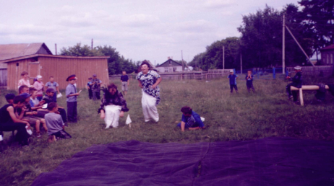
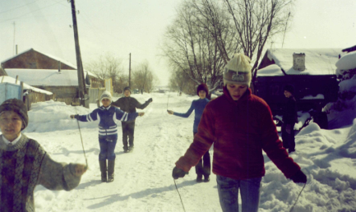
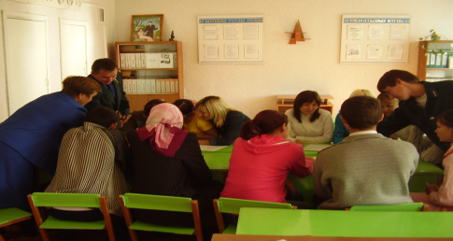
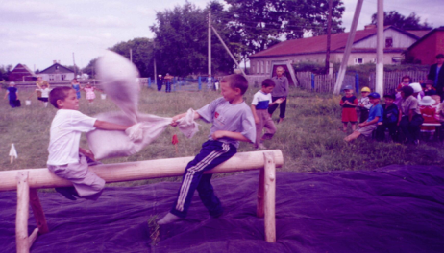
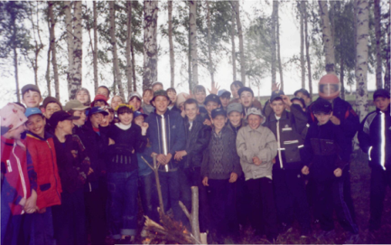
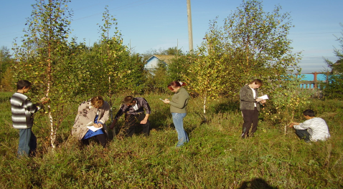
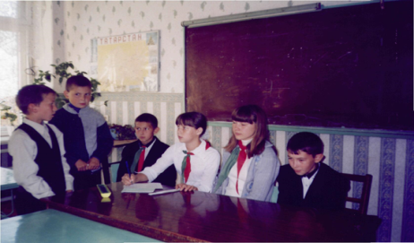
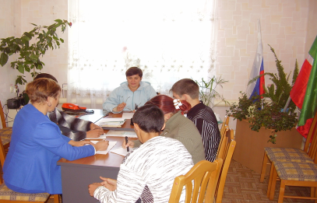
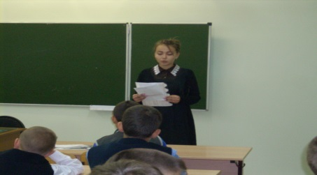
МБОУ «Муслюмкинская средняя общеобразовательная школа»
Фоторепортаж о деятельности ШУС

Slide 7
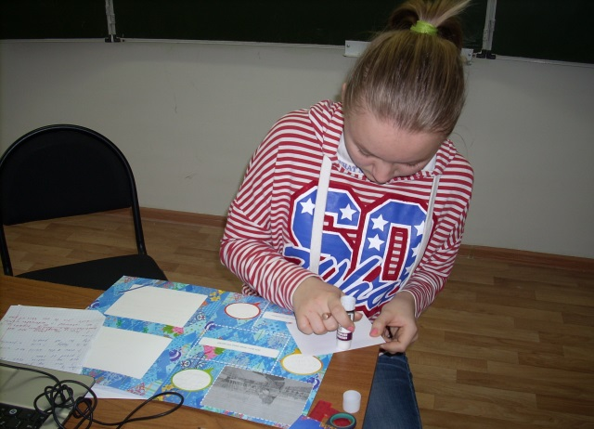
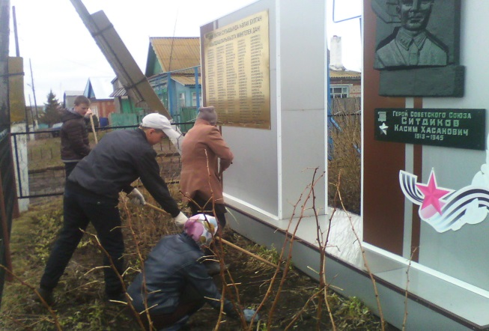
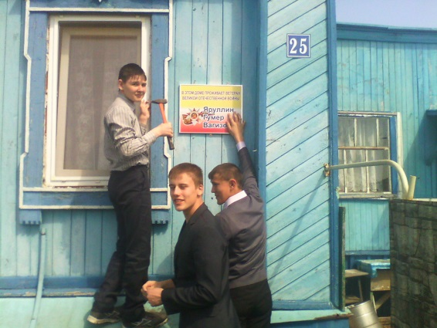
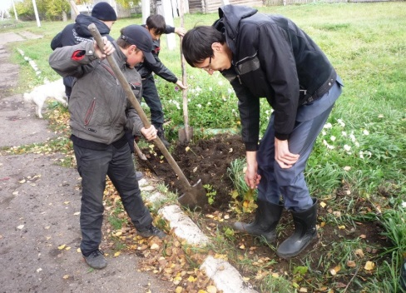
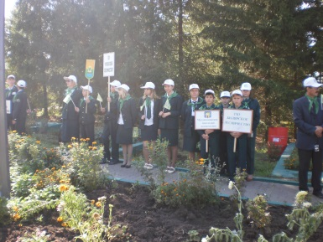
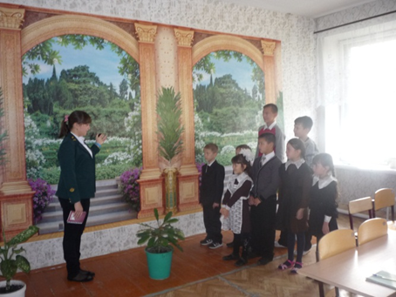
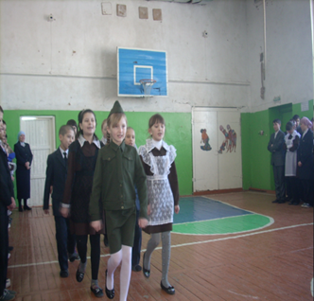
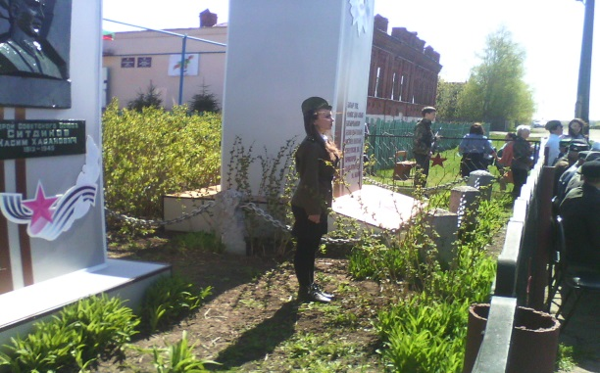
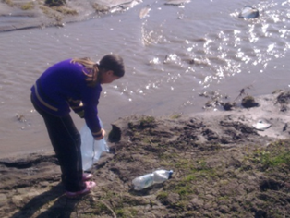
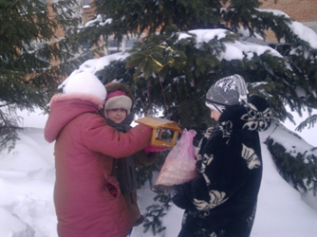
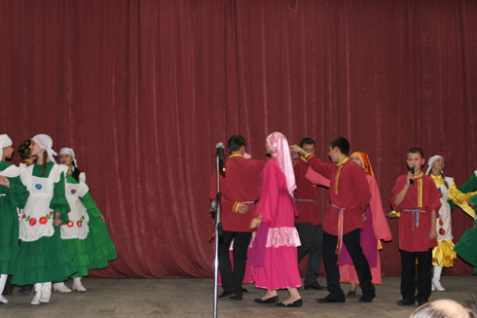
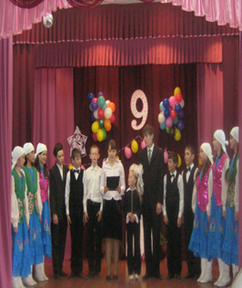
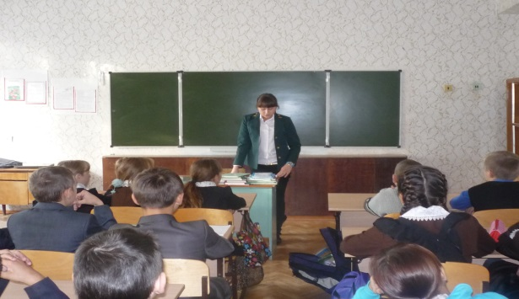
МБОУ «Муслюмкинская средняя общеобразовательная школа»

